Slide 1

DATENSCHUTZ-SCHULUNG
Teil 2: Grundsätze der Verarbeitung
Fachinformatiker by IBB

Slide 2

Datenschutz Teil 2.5
Technisch-Organisatorische Maßnahmen (TOM)

Slide 3
TOMs (technisch-organisatorische Maßnahmen)
Zur Verhinderung unberechtigter Manipulation
Sicherstellung der Integrität von Daten
Verhinderung unberechtigten Zugriffs auf Daten
Regelung des Zugangs und Zugriffs auf technische Systeme

Slide 4
Herausforderungen im Datenschutz
Programme / Betriebssysteme oder Teile davon, die ungewollt schadhafte Routinen ausführen
Programme / Betriebssysteme oder Teile davon, die in schadensträchtiger Absicht auf Datenbestand zugreifen (Malware)
Unbedarfte Anwender
Bewusstes schadhaftes Verhalten von Internen bzw. externen Personen

Slide 5
Gewährleistung von TOMs
Zugriff auf Daten nur von bekannten und vertrauenswürdigen Personen, Programmen und technischen Diensten
Es muss nachvollziehbar sein, welche Person, welches Programm oder technischer Dienst zu welchem Zeitpunkt auf die Daten zugegriffen hat
In jeder Organisation sollte ein abgestuftes System zum Zugriff auf Informationen vorhanden sein
Jeder Mitarbeiter sollte nur Zugriff auf Ressourcen (Informationen, Daten, Gebäude, Räume, Geräte, Personal) haben, die für seine Aufgabe unbedingt nötig sind

Slide 6
Gewährleistung von TOMs (DSGVO / BDSG)
Art. 24 DSGVO: Verantwortung des für die Verarbeitung Verantwortlichen
Art. 25 DSGVO: Datenschutz durch Technikgestaltung und Voreinstellungen
Art. 28 DSGVO: Auftragsverarbeiter
Art. 32 DSGVO: Sicherheit der Verarbeitung
Art. 35 DSGVO: DSFA (Datenschutzfolgen-Abschätzung)
§ 22 (2) BDSG: Verarbeitung besonderer Kategorien pbD

Slide 7
Definition von TOMs
Technische Maßnahmen im Datenschutz beziehen sich auf Maßnahmen die den Schutz der Sicherheit der Datenverarbeitung (physisch) umsetzt.
Organisatorische Maßnahmen sind Maßnahmen wie Handlungsanweisungen, Vorgehens- und Verfahrensanweisungen für Mitarbeiter.

Slide 8
Sicherheit der Verarbeitung (Art. 32 DSGVO)
Pseudonymisierung pbD
Verschlüsselung pbD
Vertraulichkeit der Systeme / Dienste bei der Verarbeitung
Integrität der Systeme / Dienste bei der Verarbeitung
Verfügbarkeit der Systeme / Dienste bei der Verarbeitung
Belastbarkeit der Systeme / Dienste bei der Verarbeitung
Wiederherstellbarkeit nach Zwischenfall
Wirksamkeit der TOMs / Gewährleistung der Sicherheit

Slide 9
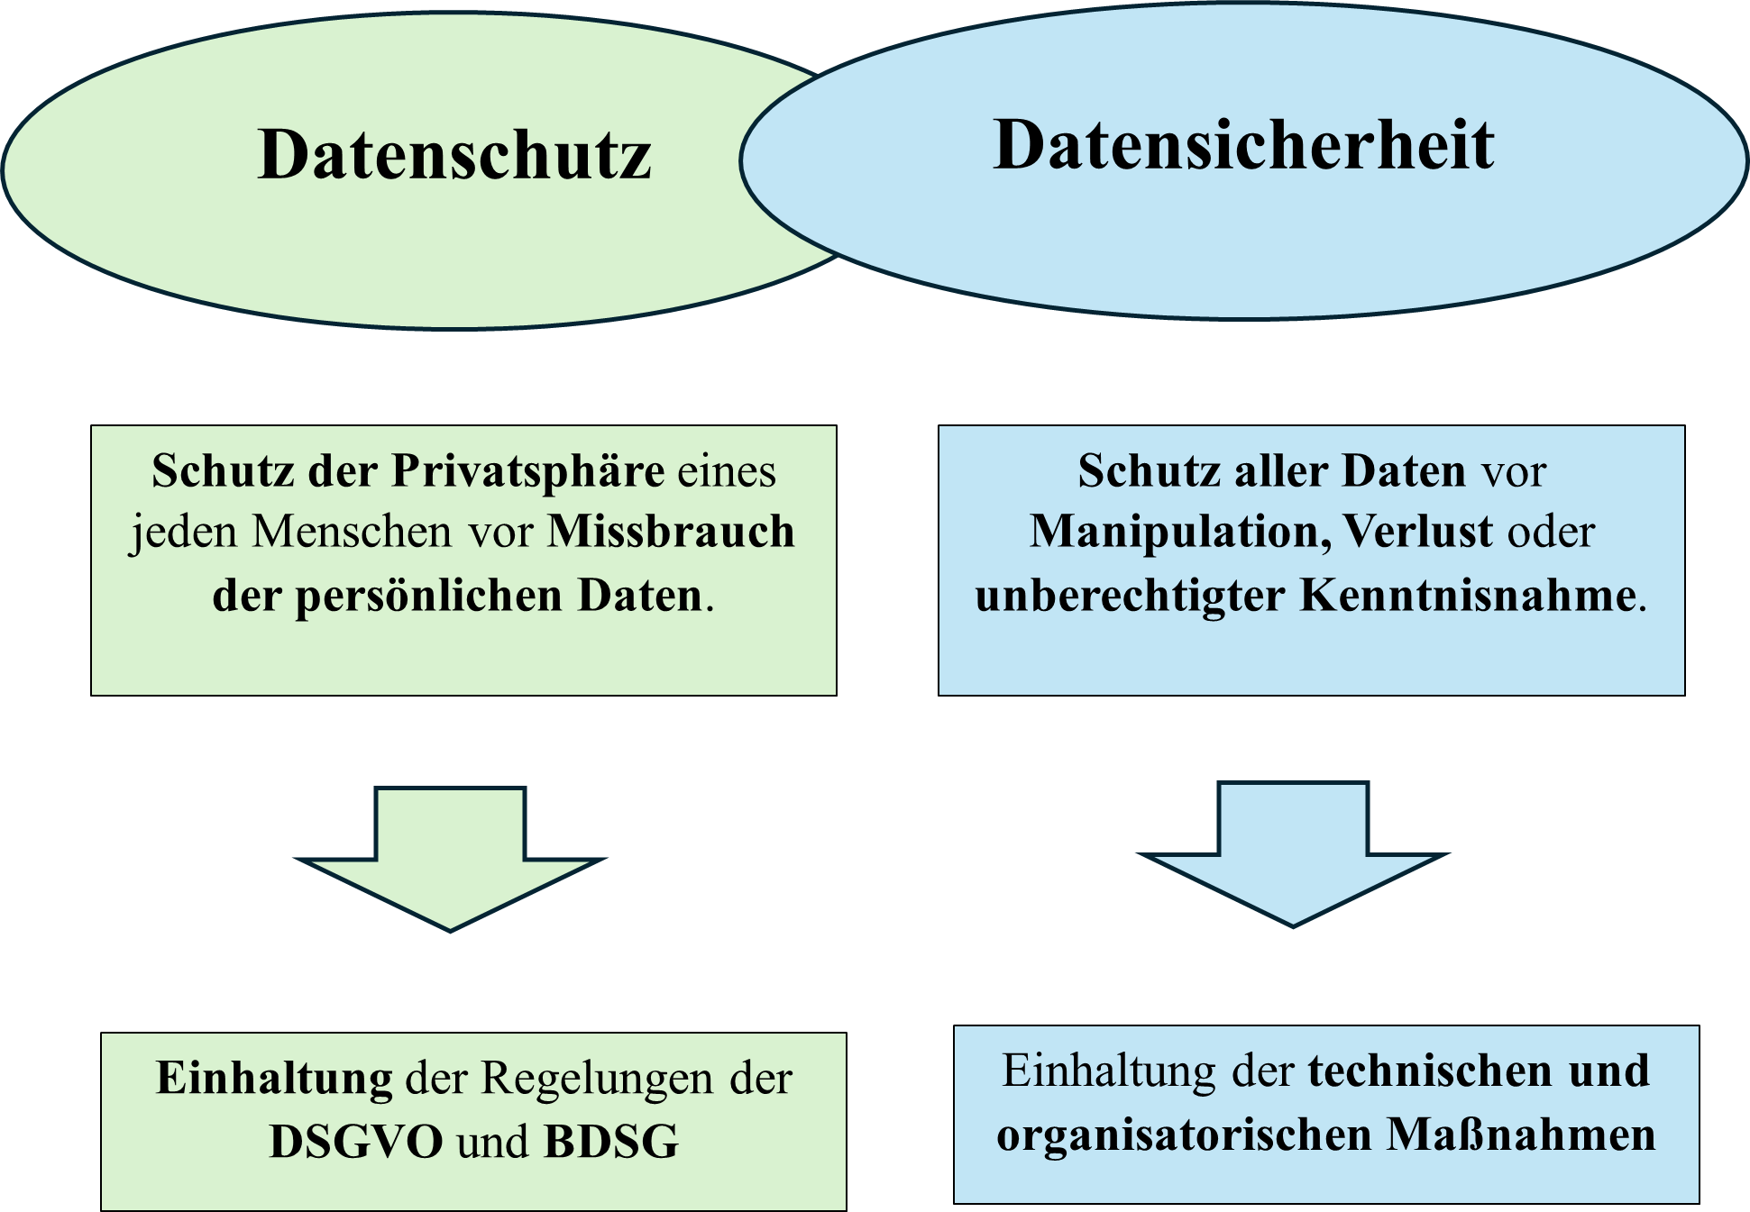
Abgrenzung: Datenschutz zu Datensicherheit

Slide 10
Anforderungen der Informationssicherheit
Die Informationssicherheit richtet sich nach standardisierten Anforderungen des BSI
(z.B. IT-Grundschutz). Unternehmen können sich ihre erfüllten Ziele durch ein Zertifikat wie ISO 27001 oder ISO 27002 bestätigen lassen.
Die DSGVO fordert in einigen Artikeln die Datensicherheit der zu verarbeitenden pbD ein. Werden diese bereits durch Maßnahmen der Informationssicherheit getroffen, gelten diese ebenfalls.

Slide 11
Gesetzliche Anforderungen [Art. 24 (1) DSGVO]
Der Art. 24 der DSGVO gibt Verantwortlichen, den Auftrag sicherzustellen, dass die Verarbeitung der pbD nur im Sinne der DSGVO erfolgt. Dazu müssen geeignete TOMs verwendet werden.
Technische Maßnahmen müssen oft nur einmalig eingerichtet werden und laufen dann automatisiert weiter. Diese technischen Maßnahmen sollten immer zuerst in Betracht gezogen werden. Auch wenn Technik anfällig sein kann oder auch kompromittiert werden kann, sie sind sicherer als organisatorische Maßnahmen.
Beispiele für
Technische Maßnahmen
Sicherheitsvorkehrungen mit technischer Unterstützung:
Antivirenprogramm
Zugangskontrolle mit Scanner
Automatsche Schließsysteme
Kennwortabfrage bei Programmen
Feuerlöschanlage im Serverraum
Etc.

Slide 12
Gesetzliche Anforderungen [Art. 24 (1) DSGVO]
Bei sämtlichen organisatorischen Maßnahmen spielt die menschliche Komponente die Hauptrolle (Mitarbeiter, Praktikanten, etc.). Diese Schutzmaßnahmen müssen den MA bekannt sein und sie müssen verantwortungsbewusst und verlässlich von ihnen durchgeführt werden.
Da die Zuverlässigkeit der organisatorischen Maßnahmen stark von den Mitarbeitern bestimmt wird, hängt somit auch die Wirksamkeit der Schutzmaßnahmen von den Mitarbeitern ab.
.
Sicherheitsvorkehrungen ohne technische Unterstützung, z.B.
Regelungen zum Umgang mit Speichermedien (USB-Sticks)
Zugangskontrollen mittels Schlüssel
Besucherbegleitung
Feuerlöscher nähe Serverraum

Slide 13
Faktor Mensch bei organisatorischen Maßnahmen
Der Datenschutz im Unternehmen steht und fällt mit den Mitarbeitern.
Deshalb werden häufig technische Maßnahmen bevorzugt. Aber nicht alle erkannten Risiken können dadurch eliminiert werden, da sie entweder zu kostenintensiv sind oder einen unverhältnismäßigen hohen zusätzlichen Aufwand darstellen.
Die Hauptaufgabe eines DSB ist die Überwachung der Einhaltung der organisatorischen Maßnahmen, die technischen Maßnahmen werden im Rahmen eines Audits mit dem ISB oder der IT-Abteilung regelmäßig geprüft.

Slide 14
Wie viele Schutzmaßnahmen müssen ergriffen werden:
Es gibt weder gesetzliche noch behördliche Auflagen wie ein Basisschutz in kleinen Unternehmen aussehen muss.
Mittelständische- und große Unternehmen leisten sich häufig eine eigene IT-Abteilung inkl. Informationssicherheitsbeauftragten (ISB).
Der BSI-Grundschutz stellt kleinere Unternehmen oft vor Probleme in der Umsetzung.
Alternativ halten Aufsichtsbehörden umfassende Handlungsempfehlungen, Beschlüsse oder Orientierungshilfen bereit.
Der BSI-Grundschutz, sowie das IT-Kompendium des BSI können DSBs als Nachschlagewerk nutzen. Die Umsetzung obliegt allerdings IT-Experten und Informationssicherheitsbeauftragten.

Slide 15
TOMs sind nicht eindeutig definiert
Letztendlich gibt es keine gesetzlichen Vorgaben zum Umfang der Datenschutzmaßnahmen. Art. 24 Satz 1 DSGVO verlangt eine Risikoabwägung für jede einzelne Verarbeitung. Je riskanter die Verarbeitung, desto komplexer und umfangreicher sollten die Schutzmaßnahmen sein.
Die Verarbeitung besonderer personenbezogener Daten ist z.B. riskanter als die reiner Kontaktdaten und erfordern daher einen besseren Schutz.
Aufgrund überschneidender Aufgaben sollten der DSB und der ISB eng zusammenarbeiten.
[alt] IT-Sicherheitsbeauftragter (IT-SiBe)
[neu] Informationssicherheitsbeauftragter (ISB)

Slide 16
TOMs sind in Art. 32 DSGVO konkreter…
Der Art. 32 DSGVO ähnelt inhaltlich stark dem Art. 24 DSGVO. Diese fordert geeignete TOMs zum Schutz pbD. Auch hier ist die Grundlage Risikoabwägung. Dennoch enthält der Art. 32 DSGVO konkretere Ansprüche als Art. 24 DSGVO.
Im Detail:
Schutzmaßnahmen müssen dem Stand der Technik entsprechen.
Konkrete Maßnahmen wie Pseudonymisierung und Verschlüsselung wurden genannt.
Schutzziele wie Verfügbarkeit, Vertraulichkeit, usw. können als Grundgerüst genutzt werden.

Slide 17
Privacy-by-design
Privacy-by-Design meint die Realisierung des Datenschutzes bereits bei der Gestaltung, Planung und Programmierung von Systemen.
Art. 25 (1) DSGVO fordert, dass der Verantwortliche geeignete TOMs wählt, die sicherstellen, dass die Verarbeitung der Daten im Sinne der Verordnung, also im Sinne des Datenschutzes, stattfindet.
Eingesetzte TOMs müssen datenschutzkonform sein
(z.B. eine genutzte Software muss Löschung / Berichtigung von Daten oder andere Betroffenenrechte ermöglichen) → siehe auch EG 78 (für Fachinformatiker wichtig)
Deshalb muss der DSB bei der Auswahl neuer Hard- und Software beteiligt werden

Slide 18
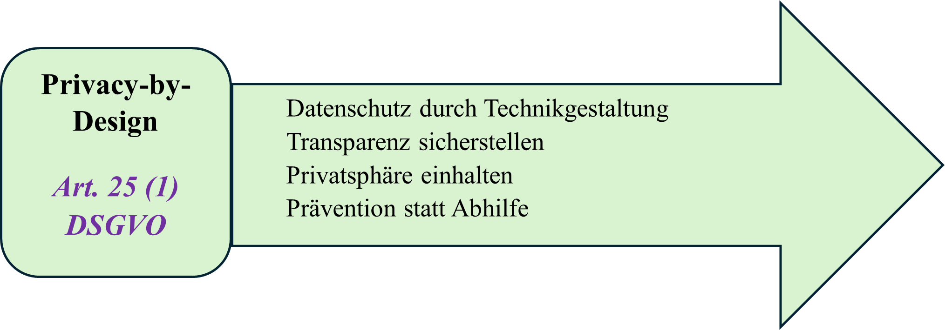
Pricacy-by-design (Zusammenfassung)

Slide 19
Privacy-by-default
Der Verantwortliche trifft geeignete TOMs, die sicherstellen, dass durch Voreinstellung nur pbD, deren Verarbeitung für den jeweiligen bestimmten Verarbeitungszweck erforderlich ist, verarbeitet werden.
Privacy-by-Default meint die Realisierung des Datenschutzes durch bereits gesetzte Voreinstellungen im System.
Die verwendete Technik muss so voreingestellt sein, dass der Datenschutz unterstützt wird. → siehe auch EG 78 (für Fachinformatiker wichtig)
Beispiel: Bewegungsdaten bei der Nutzung einer App sind standardmäßig ausgeschaltet und werden nicht by-default an den Hersteller übertragen. Der Betroffene muss die Möglichkeit haben das zu ändern und selber zu entscheiden, ob er eine nachteiligere Einstellung wählen möchte.
Besonders große Konzerne sind dadurch angehalten sich eine Zustimmung zur Nutzung pbD vom Kunden ausdrücklich einzuholen.

Slide 20
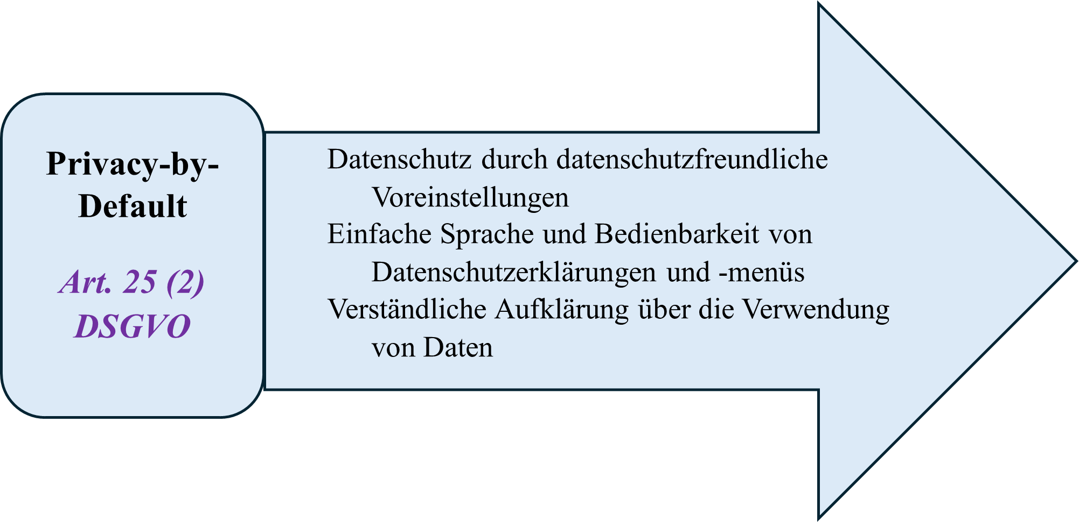
Privacy-by-default (Zusammenfassung)

Slide 21
Unterschiede der Art. 24 und 32 DSGVO
 | Art. 24 DSGVO | Art. 32 DSGVO
WER? | Verantwortlicher | Verantwortlicher und Auftragsverarbeiter
WAS? | Ergreifen erforderlicher TOMs | Ergreifen erforderlicher TOMs
Rahmen- bedingungen | Unter Berücksichtigung der Art, des Umfangs, der Umstände und der Zwecke der Verarbeitung, sowie der unterschiedlichen Eintrittswahrscheinlichkeit und Schwere der Risiken | Unter Berücksichtigung des Stands der Technik, der Implementierungskosten und der Art, des Umfangs, der Umstände und der Zwecke der Verarbeitung, sowie der unterschiedlichen Eintrittswahrscheinlichkeit und Schwere der Risiken
WOZU? | Um sicherzustellen und den Nachweis dafür erbringen zu können, dass die Verarbeitung gem. dieser Verordnung erfolgt. | Um ein dem Risiko angemessenes Schutzniveau zu gewährleisten.

Slide 22
Was ist „Stand der Technik“?
Art. 32 DSGVO fordert, dass gewählte Schutzmaßnahmen dem Stand der Technik entsprechen (2FA, Antivirenprogramm aktuell, Laufwerk-Verschlüsselung, etc.)
DSB und ISB müssen sich ständig dazu weiterbilden
Aufsichtsbehörden und BSI geben Empfehlungen und Rechtsprechungen dazu heraus
Notwendigkeit und Kosten müssen an die Risikobewertung angepasst sein
In der Praxis bewährte und geeignete Regeln oder Technik
Durch Fachleute / Wissenschaftler anerkannt
Kriterien müssen dem aktuellen Stand der (Bedrohungs)Lage gerecht werden
Auf eine eigene, maßgeschneiderte Bewertung und Auswahl der möglichen (technischen) Lösungen hinsichtlich des spezifischen Anwendungsfalls und für den eigenen Verantwortungsbereich, kann jeder für den Datenschutz Verantwortliche, in der Regel jedoch nicht verzichten.

Slide 23
TOMs gem. DSK, BSI; Aufsichtsbehörden
Jede Website muss verschlüsselt sein
Da kosten gering, gilt eine verschlüsselte Website als Stand der Technik
Verschlüsselung mobiler Speichermedien, einfach und kostengünstig (z.B.Bitlocker)
Nutzung von Passwörtern (technischer Standard von Programmen und Systemen)
Einsatz einer Firewall (bei Firmennetzzugriff von außen unerlässlich)
Remote-Verbindungen zum Firmennetzwerk nur via VPN
Einschränkung der Datenübertragung an Microsoft (Deaktivierung der Telemetriedaten)
Aktueller Virenschutz
Mildernder Zusatz im Art. 32 DSGVO: es müssen nur die Maßnahmen ergriffen werden, die verhältnismäßig zu den Implementierungskosten sind.

Slide 24
Zu beachten beim Schlüsselsystem
Rechenschaftspflicht des Verantwortlichen
Schlüsselverzeichnis führen (Liste mit Besitzer und Schlüsseln)
Schließverzeichnis führen (welcher Schlüssel für welche Tür)
Wichtig zur Diebstahlaufklärung
Alternative:
Elektronische Schließsysteme mit Transponder oder Chipkarte (Problem der Manipulation oder Kompromittierung, deshalb gute Mischung aus beidem)

Slide 25
Passwort-Richtlinien
Benutzer und Kennwort (häufigste Methode als Schutzmaßnahme)
Kennwort sollte nur dem Anwender bekannt sein
Müssen einem BSI-Standard gerecht werden (12–25-stellig, Sonderzeichen, GK-Schreibung, Zahlen)
Sollten nicht zu oft gewechselt werden müssen
Nach Ablauf nicht erneut angelegt werden dürfen (Password history)
… für jeden Benutzer verschieden sind.
Zusätzlich können wissensbasierte Kennwörter abgefragt werden
(Lieblingstier, Name der Lieblingsband, etc.)
Zusätzlich können noch Einmalkennwörter abgefragt werden
(2FA, Authenticator-App, Push-TAN, etc.)

Slide 26
Varianten für Zugriff / Zugang / Zutritt
Single-Sign-On (SSO):
Einmal anmelden mit Benutzername und Passwort, danach meldet das SSO dann den Nutzer an allen anderen Programmen an.
Biometrische Zutritts- und Zugangssysteme
Zutritts- und Zugangssysteme die mit biometrischen Merkmalen arbeiten
Authentifizierung durch unveränderliche, biometrische Kennzeichen von Personen
Sicherheit durch schwere oder unmögliche Nachahmbarkeit
Hoher Kostenfaktor, daher nur bei hohem Schutzniveau und eher die Ausnahme
Umstritten, da Privatsphäre bedroht wird (i.d.R. ist eine DSFA erforderlich)

Slide 27
2FA- / MFA- Authentifizierung
Zu oft werden Zutritts- und Zugangsregelungen kompromittiert
Passwörter der MA sind leicht zu erraten oder wurden ausgespäht
Büroschlüssel gehen verloren oder wurden bewusst an Dritte weitergegeben
Um diese Sicherheitslücken zu schließen und um der Anforderung „Stand der Technik“ gerecht zu werden hilft eine Sicherung über 2FA oder sogar Multi-Faktor-Authentifizierung (MFA)
Es werden also mehrere Zugangsregelungen kombiniert
Faktor: Benutzername & Passwort
Faktor: Chipkarte
Die Wahrscheinlichkeit, dass beide Faktoren verloren gehen oder gestohlen werden ist gering. Mit zunehmender Anzahl der Faktoren wird die Sicherheit erhöht.
Als zweiter Faktor kann auch ein PIN genutzt werden, der über Empfänger abgerufen wird. (z.B. Token oder Smartphone). Dieses Einmalpasswort ist nur kurze Zeit gültig. (z.B. Authenticator-App 656 817)

Slide 28
2FA / MFA / TOKEN
Kleine technische Geräte, die transportabel und ortsunabhängig eingesetzt werden können
2FA z.B. beim Online-Banking (TAN, Push-TAN, SMS-TAN)
Höchster Sicherheitsstand durch die perfekte Kombination der drei Authentifizierungs-Faktoren:
1. Faktor | Ich weiß es (z.B. Passwort)
2. Faktor | Ich habe es (z.B. Schlüssel, Chipkarte)
3. Faktor | Ich bin es (biometrisch)

Slide 29
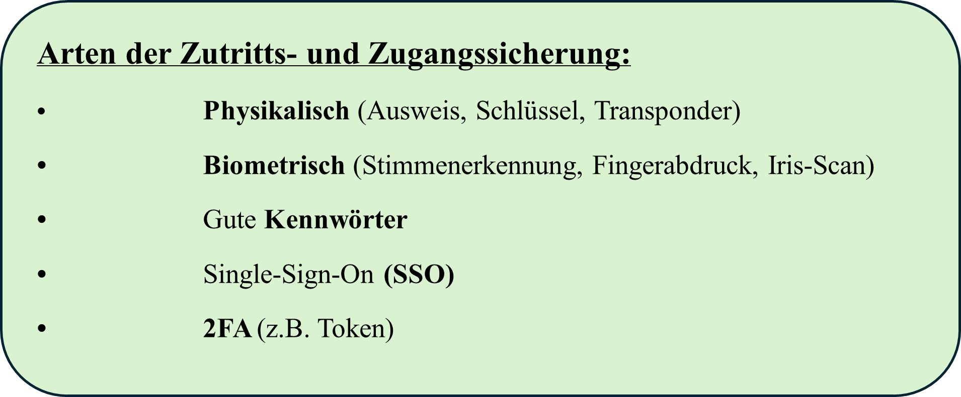
Arten der Absicherung

Slide 30
Zusammenfassung
Ziele der Integrität sind die Richtigkeit der Daten zu gewähren und die berechtigte Veränderung der Daten zu verhindern.
Ist die Integrität der Daten gesichert, so können die Daten nicht unbemerkt manipuliert / geändert werden.
Als Grundlage der Integritätsprüfung bieten sich erzeugte Prüfsummen an.
Die Integrität kann auch mittels Berechtigungen, die in Rollen- und Rechtekonzepten dokumentiert wurden, gewährleistet werden.
Zur Wahrung der Vertraulichkeit dürfen nur berechtigte Personen Kenntnis von pbD haben oder verarbeiten.
Die Berechtigung wird sichergestellt durch verschiedene Maßnahmen der Zutritts-, Zugangs- und Zugriffskontrolle.

Slide 31
Zusammenfassung (Fortsetzung)
Gängige Zutrittskontrollmaßnahmen sind die Verwendung von Schlüsseln, Chipkarten oder Transpondern.
Gängige Zugangskontrollmaßnahmen sind die Verwendung von Kennwörtern oder Chipkarten oder der Einsatz einer Firewall
Gängige Zugriffskontrollmaßnahmen sind die Verwendung von Benutzerrechten und die Protokollierung sowie Auswertung der Zugriffe.
Moderne und sichere Zutritts- und Zugangskontrollsysteme verwenden biometrische Merkmale. Eine DSFA kann dann erforderlich sein.
Besonderen Schutz bieten 2FA, bei denen die berechtigte Person sich mittels zweier getrennter Authentifizierungsmerkmale ausweisen muss, z.B. Passwort und Chipkarte oder Passwort und SMS-PIN

